Slide 1
第二章 词法分析-习题课
编 译 原 理
中国海洋大学 计算机系 王欣捷
wangxinjie@ouc.edu.cn

Slide 2
本章要点
词法分析器的作用和接口，词法分析器的手工实现和自动生成。
掌握下面涉及的一些概念，它们之间转换的技巧、方法或算法
正规式 → NFA
NFA → DFA
DFA → 最简DFA
非形式描述的语言 ↔ 正规式
非形式描述的语言 ↔ NFA
非形式描述的语言 ↔ DFA（或最简DFA）

Slide 3
巩固练习

Slide 4
巩固练习 概念题
词法分析器输出的内容是：
A. DFA B. 语法树
C. 三地址码 D.记号流
E. 汇编语言 F.机器码
Notes:
答案是D

Slide 5
巩固练习 概念题
下面这段C语言程序（注：每行开头为行号，不是程序内容）在使用gcc进行编译时会报告错误。请问错误发生在哪一行？在编译器的哪个阶段这个错误信息会和源程序联系起来？
A. 第二行，词法分析阶段
B. 第二行，语法分析阶段
C. 第三行，词法分析阶段
D. 第三行，语法分析阶段
1 int main() {
2 int a;
3 if (a==0.a) return a;
4 }
Notes:
答案是C

Slide 6

巩固练习 非形式描述语言↔正规式
很多同学反映非形式描述语言↔正规式的题目有难度，这里放了一些练习来巩固此类题型。
练习1： 由非形式描述语言写出正规式：
1、定义在∑={0,1}，0和1交替出现的串所形成的语言（不能有2个0或2个1连在一起），包括空串。
2、b的个数为3的整数倍的由a,b组成的串所形成的语言，包括空串。
串的规律是 01 01 01 01…
此外，前面可能会有1个1，后面可能会有1个0。
(1|ε)(01)*(0|ε)，还有一种写法是(0|ε)(10)*(1|ε)
参考作业4，答案是(a*ba*ba*ba*)*
Notes:
多写一些串的例子，找规律

Slide 7
巩固练习 非形式描述语言↔正规式
还有一类由非形式描述语言写出正规式的问题，表述看上去有些复杂，可以先分解问题，再归纳起来，用正规定义表示。
练习34：由非形式描述语言写出正规定义：
3、(P38/2.4(f)) 由偶数个0和偶数个1构成的所有0和1的串
4、(P38/2.4(g)) 由偶数个0和奇数个1构成的所有0和1的串
5、(P38/2.4(d)) ：写出语言“所有相邻数字都不相同的非空数字串”的正规定义

Slide 8
巩固练习 非形式描述语言↔正规式
(P38/2.4(f)) 由偶数个0和偶数个1构成的所有0和1的串
(P38/2.4(g)) 由偶数个0和奇数个1构成的所有0和1的串
思路：偶0偶1的串?
e_0_e_1→ (00 | 11| ((01|10) (00|11) ∗(01 | 10))) ∗
偶0奇1的串：
如果第一个字符是1：剩余部分是偶0偶1
如果第一个字符是0：经过若干个00或11后，一定会出现一个01或10才能保证偶0奇1，若串未结束，则剩余部分是偶0偶1。
结论：e_0_o_1→
1 e_0_e_1 | 0(00|11)*(01|10) e_0_e_1
要学会举一反三
Notes:
偶数个0奇数个1写成E 1 E是错的，比如010就无法用这个正规式表达。
偶数个0奇数个1写成：E 1 E | E 0 E 1 E 0 E对不对？个人认为对。
偶数个0，不考虑1的个数： e_0 = 1* | (1* 0 1* 0 1*)* ——要么没有0，要么是（两个0中间有若干个1）的闭包
奇数个0，不考虑1的个数： o_0 = 0 e_0 | 1 e_0 0 e_0 ——如果0开头，那么剩余部分是偶0，如果1开头，那么剩余部分是 偶0 0 偶0

Slide 9
巩固练习 非形式描述语言↔正规式
(P38/2.4(d)) ：写出语言“所有相邻数字都不相同的非空数字串”的正规定义
123031357106798035790123
answer → (0 | no_0 0 ) (no_0 0 )∗ (no_0 | ε ) | no_0
no_0 → (1 | no_0-1 1 ) (no_0-1 1 )∗ (no_0-1 | ε ) | no_0-1
. . .
no_0-8 → 9
将这些正规定义逆序排列就是答案
Notes:
问题的关键是用一种合适的观点来看待这种句子结构。可以按这样的观点：每个这样的句子由若干个0把它分成若干段，如：
1230313571067803590123
可以看成
123，0，313571，0，678，0，359，0，123
由0隔开的每一段，如313571，它不含0，并且又可以看成由若干个1把它分成多段。如此下去，就能找到该语言的正规定义。
按这个思路，上面的正规定义应该逆序看。
answer → (0 | no_0 0 ) (no_0 0 )∗ (no_0 | ε ) | no_0
表示一个句子由若干个0分成若干段，特殊情况是整个句子不含0。在这个正规定义中，所引用的no_0表示不含0的串，它的定义和这个定义的形式一样，因为串的形式是一样的，只不过没有数字0。所以有
no_0 → (1 | no_0-1 1 ) (no_0-1 1 )∗ (no_0-1 | ε ) | no_0-1
其中，no_0-1表示不含0和1的串。以此类推，最后no_0-8是表示不含0，…，8的、没有重复数字的串，它只可能是单个9。

Slide 10

巩固练习 非形式描述语言↔正规式
练习2：从正规式写出非形式描述语言：
1*01*
(11)*
(0|1)*01(0|1)*
((10)|0)*(1|(10))*
0*(1|(000*))*0*
只有一个0的，由0,1组成的串的集合
只由1组成的，长度为偶数的串的集合
包含01子串的，由0,1组成的串的集合
(10)|0)*不包含11，(1|(10))*不包含00，所以是：
所有00子串都出现在11子串前面的串的集合
两个1之间肯定有00，或者没有0，所以是：
不包含101子串的串的集合
Notes:
这类问题难点在于如何转化成合适的描述。需要多写一些串的例子，找规律。然后将这个“规律”描述出来。
有些不太容易看出来的，尝试分析个数（比如奇偶），或者分析是否一定有或不允许有特定的子串，或者子串的先后顺序等等。
有些闭包套闭包的，从里到外依次来分析。并且尝试写出更简单的正规式。
请同学们多做多练，熟能生巧。

Slide 11
巩固练习 非形式描述的语言 ↔ DFA
有一些场合，需要根据语言描述或正规式，直接构造DFA，通常采用手工构造法。
练习3：叙述下面正规式描述的语言，并画出接受该语言的最简DFA的状态转换图：(1|01)* 0*
1
0
1
.
start
0
0
1
2
3
刚读过的不是0
连续读过一个0
连续读过不少于两个0
Notes:
可以使用Thompson算法生成NFA，再用子集构造法得到DFA，然后化简。
虽然这种方式便于利用计算机实现，但是手工构造时会因为引入更多的epsilon字符而变得复杂。
因此，手工构造时，可以采用直接法，即我们尝试去理解这个正规式的含义，比如本题，从(1|01)* 可以看出，任何1的前面不可能有多于一个0，即不可能出现001这种状况，但是最后一个1后面可以有任意多个0。所以本题正规式的含义是“不包含001子串的由0和1构成的串(包括空串)”。
根据这个含义，我们给出三个状态，分别代表“刚读过的字符不是0”、“读了一个0”、“读了2个0”。然后分别给每个状态写出状态转换边。
在读了2个0的情况下，就不能再读1了，否则就违背了含义。

Slide 12
巩固练习 非形式描述的语言 ↔ DFA
练习4：构造一个DFA，它识别Σ ={0,1}上能被5整除的二进制数
思路：
一共多少状态？（模5余0，1，2，3，4）哪是开始状态？哪是接受状态？
各状态之间如何转换？二进制数后面加0则变为原来的2倍，后面加1则变为原来的2倍加1，余数也一样。

Slide 13
巩固练习 非形式描述的语言 ↔ DFA
0
0
1
0
1
0
0
1
2
3
4
开始
1
1
1
0
1010₂=10₁₀
111₂=7₁₀

Slide 14
巩固练习 非形式描述的语言 ↔ DFA
练习5： 构造DFA，接受 0和1的个数都是偶数的0,1组成的字符串
1
开始
0
1
1
偶0偶1
偶0奇1
0
0
0
0
1
奇0偶1
2
3
奇0奇1
1

Slide 15
巩固练习 正规式 ↔ NFA/DFA
练习6：直接构造作业7 (P39/2.7(d))： (a|b)*abb(a|b)*的NFA和DFA(或最简DFA)。
a
a
a
a
刚读的不是a
读了ab
start
a
b
b
start
a
b
b
0
1
2
3
0
1
2
3
读了abb
读了一个a
a
b
b
b
b
NFA
DFA
Notes:
从语言描述或正规式构造DFA/NFA时，除了按照Thompson法的一般形式来构造之外，还可以考虑手工直接构造法，弄懂语言描述或正规式的含义，再根据自己的理解去画NFA或DFA。
这样做的原因是，Thompson法等构造算法通常会在NFA中引入ε转换，这会让状态转换图变得复杂，尤其是题目还要求画出DFA时，状态数的增多使得手工完成从NFA到DFA的过程更容易出错。因此，既要会用教材上的算法来构造NFA，也要会手工构造更简洁的NFA和DFA，构造时尽量避免在NFA中出现ε转换。
如果只含有单个字母的闭包，那么可以用指向自身的边来表示闭包，这样通常能够构造出NFA。
给图中每个状态定义一种含义，各个状态之前的含义互不相同，这样通常能够构造出DFA或最简DFA。

Slide 16
巩固练习 综合题
练习7：构造一个最简DFA，它接受∑={a,b}上每个b都有a跟在其右边的字符串。
首先根据题意写出正规式：(a|ba)*
接着可以按照正规式→NFA → DFA →化简的常规方法做，也可以手工构造DFA/最简DFA。
如果一开始画的就是最简DFA，则需要用化简过程证明得到的确实是最简DFA。（需要先添加死状态，化简后再去掉死状态。）
本题为开发过程中的实际工程问题：如何自动识别特定规则的字符串。为简化解题过程，用a、b来代表这些规则。

Slide 17
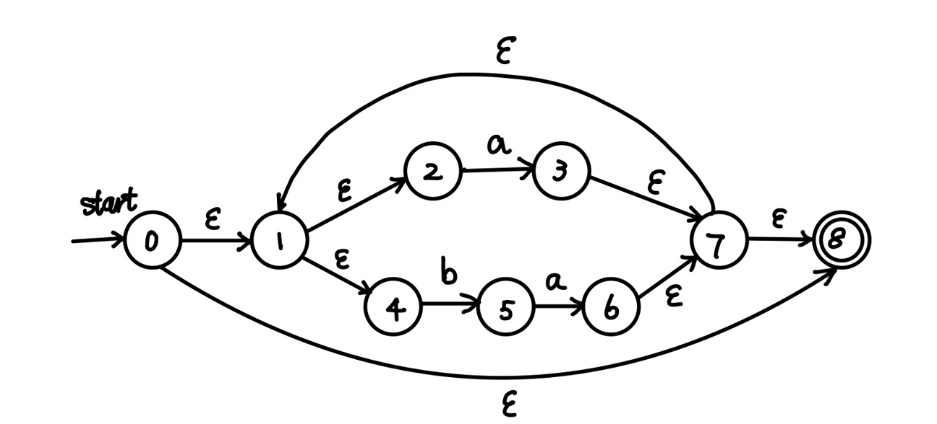
巩固练习 综合题
Thompson法画出NFA：
子集构造法得出DFA:
A={0,1,2,4,8},
move(A,a)={3}, B=ε-closure({3})={1,2,3,4,7,8}
move(A,b)={5}, C= ε-closure({5})={5}
move(B,a)={3}
move(B,b)={5}
状态 | 输入符号
 | a | b
A | B | C
B | B | C

Slide 18
巩固练习 综合题
move(C,a)={6}, D=ε-closure({6})={1,2,4,6,7,8}
move(C,b)=∅
move(D,a)={3}
move(D,b)={5}
DFA转换表中：
A是开始状态，ABD是接受状态
状态 | 输入符号
 | a | b
A | B | C
B | B | C
C | D | -
D | B | C

Slide 19
巩固练习 综合题
DFA化简：添加死状态变为全函数：
Π1={{A,B,D},{C,E}}
Move({A,B,D},a)={B}
Move({A,B,D},b)={C}
Move({C,E},a) = {D, E}
（D,E属于Π1的不同集合，C,E可划分开）
Move({C,E},b)={E}
状态 | 输入符号
 | a | b
A | B | C
B | B | C
C | D | E
D | B | C
E | E | E
A是开始状态，ABD是接受状态

Slide 20
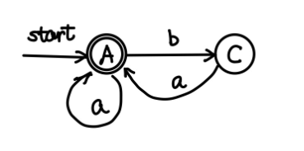
巩固练习 综合题
想一想：如何直接手工构造最简DFA？提示：把状态A的含义解释为“读到a或还未读任何字符”
Π2={{A,B,D},{C},{E}}
Move({A,B,D},a)={B}
Move({A,B,D},b)={C}
Π3= Π2, 化简完成，去掉死状态，
新转换表为：
最简DFA状态转换图：
状态 | 输入符号
 | a | b
A | A | C
C | A | -

Slide 21
第二章 作业

Slide 22
第二章 作业
作业1（P38/2.3(a)）：叙述 0(0|1)*0 的描述语言
答案：0开始，0结尾的0、1串，串长大于等于2。
（别忘了串长大于等于2，因为只有1个0也可以说是0开头0结尾。）

Slide 23
第二章 作业
作业2（P38/2.3(b)）：叙述((ε|0)1*)*的描述语言
思路： (ε|0)1*描述的语言为集合
{ε,1,11,111,…,0,01,011,0111,…}
其中含有0,1两个串。因此，(0|1)*描述的语言是((ε|0)1*)*描述语言的子集。
(0|1)*描述所有的0，1串，因此((ε|0)1*)*描述的语言不可能更多，只能是所有0，1串。
结论：字母表{0，1}上所有串的集合（包括空串）
Notes:
不要忘记空串。

Slide 24
第二章 作业
作业3（P38/2.3(c)）：叙述(0|1)*0(0|1)(0|1)的描述语言。
思路：(0|1)*表示任意0，1串， 0(0|1)(0|1)表示最后三位可以是000，001，010，011，总之，倒数第三位一定是0。
结论：以000，001，010，011结尾的任意0，1串。（或倒数第三位是0的任意0，1串）
注意：串的长度一定大于或等于3。

Slide 25
第二章 作业
作业4（P38/2.3(d)）：叙述0*10*10*10*的描述语言。
思路：该串有且只有三个1，三个1的前后或之间可以有任意多个0（包括0个）。
结论：含有且只含三个1的0，1串。
注意：串的长度大于或者等于3。

Slide 26
第二章 作业
作业5 （P38/2.3(e)） ：叙述(00|11)*((01|10)(00|11)*(01|10)(00|11)*)*的描述语言。
思路：两个一组考虑，该串中所有的0，1的个数都是偶数。
是否所有0，1个数为偶数的串都可用上述正规式表示？是
结论：0,1组成且0,1个数都为偶数的所有串。
更简单的表示？
(00 | 11| ((01|10) (00|11) ∗(01 | 10)) ) ∗

Slide 27
第二章 作业
作业6 (P39/2.7(c))： 构造((ε|a)b*)* 的NFA，并给出ababbab的状态转换序列。
注意：
箭头及符号标注，
状态名，
开始、接受状态
ε
ε
ε
start
ε
2
3
ε
0
ε
1
6
ε
7
b
8
ε
9
ε
10
a
ε
4
5
ε
ε
ε
ababbab的状态转换序列：
0 1 4 5 6 7 8 9 1 4 5 6 7 8 7 8 9 1 4 5 6 7 8 9 10

Slide 28
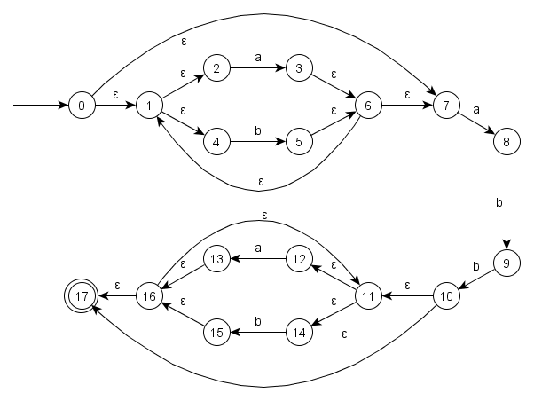
第二章 作业
作业7 (P39/2.7(d))： 构造(a|b)*abb(a|b)*的NFA，并给出ababbab的状态转换序列。
start
0 1 2 3 6 1 4 5 6 7 8 9 10 11 12 13 16 11 14 15 16 17

Slide 29
第二章 作业
作业8 (P39/2.8(对应2.7c)) ： NFA变DFA，并给出ababbab的状态转换序列。((ε|a)b*)*
start

Slide 30
第二章 作业
作业8 (P39/2.8(对应2.7c)) ： NFA变DFA，并给出ababbab的状态转换序列。((ε|a)b*)*
状态 | 输入符号
 | a | b
A | B | C
B | B | C
C | B | C
A={0,1,2,3,4,6,7,9,10}
B={1,2,3,4,5,6,7,9,10}
C={1,2,3,4,6,7,8,9,10}
A,B,C是接受状态
b
b
a
start
a
b
状态转换序列：ABCBCCBC
A
B
C
a

Slide 31
第二章 作业
作业9 (P39/2.8(对应2.7d)) ： NFA变DFA，并给出ababbab的状态转换序列。 (a|b)*abb(a|b)*
答案：
NFA | DFA | a | b
{0,1,2,4,7} | A | B | C
{1,2,3,4,6,7,8} | B | B | D
{1,2,4,5,6,7} | C | B | C
{1,2,4,5,6,7,9} | D | B | E
{1,2,4,5,6,7,10,11,12,14,17} | E | F | G
{1,2,3,4,6,7,8,11,12,13,14,16,17} | F | F | H
{1,2,4,5,6,7,11,12,13,15,16,17} | G | F | G
{1,2,4,5,6,7,9,11,12,14,15,16,17} | H | F | I
{1,2,4,5,6,7,10,11,12,14,15,16,17} | I | F | G
EFGHI是接受状态
Notes:
该作业没布置，供同学们自行练习

Slide 32
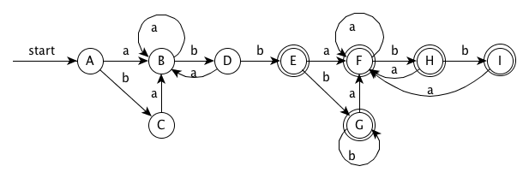
第二章 作业
作业9 (P39/2.8(对应2.7d)) ： NFA变DFA，并给出ababbab的状态转换序列。 (a|b)*abb(a|b)*
答案：
EFGHI是接受状态
状态转换序列：ABDBDEFH
b
b
Notes:
该作业没布置，供同学们自行练习

Slide 33
第二章 作业
作业10（P39/2.10）：画出接受C语言注释：/*…*/的DFA的状态转换图。
other,/
*
start
0
/
1
*
2
*
3
/
4
other
other,/
other,*
/,*,other
5
/,*,other
（死状态）
other代表除*和/之外的所有字符。
Notes:
此题也属于从非形式描述的语言直接构造DFA的例子。
若后续无化简DFA步骤，则死状态也可以不写。

Slide 34
第二章 作业
作业11（P39/2.11前两个）：用正规式的最简DFA同构来证明两个正规式等价：(a|b)* 和 (a*|b*)*
b
b
a
start
a
b
状态 | 输入符号
 | a | b
A | B | C
B | B | C
C | B | C
A
B
C
a
a
start
A
b
Notes:
没有什么技巧，老老实实从NFA构造DFA，再化简。这里只列出了DFA。

Slide 35
第二章 作业
作业12：思考题：猎人过河
猎人带羊、狼、菜过河，小船仅能装载猎人和另外一样物品。狼、羊不能单独待在一起，羊、菜也不能单独待在一起。用状态转换图描述猎人的摆渡方案，并找出安全的方案来。

Slide 36
第二章 作业
思路：
考虑可能的状态：
人、羊、狼、菜都在左岸①（右岸⑩）；
人、羊、狼在左岸②（右岸⑨）
人、狼、菜在左岸③（右岸⑧）
人、羊、菜在左岸④（右岸⑦）
狼、菜在左岸⑤（右岸⑥）
共10个状态，其它状态非法。

Slide 37
第二章习题
状态转换图：
w
s
c
human
sheep
start
wolf
c
h
s
s
1
5
3
9
4
8
6
10
cabbage
w
s
h
s
h
s
7
2
c
w
s
人、羊过河；人回；人狼过河；
人、羊回；人、菜过河；人回；人羊过河（over）

